Slide 1
08MIAR-Aprendizaje por refuerzo
Sesión 10 – Algoritmos basados en modelo
Curso Abril 23/24
Notes:
Bienvenidos a la sesión 10, la 7 de teoría. Dejamos de lado los algoritmos de model free, para centrarnos en la rama de model based. Como punto final de la sesión de hoy, se complementará con la actividad de análisis de artículo científico.
Sobre la sesión de hoy: algoritmos basados en modelo. Esta sesión va a ser más tranquila con respecto a la tendencia de otras sesiones teóricas. Va a ser más similar a la sesión 1 y 2, donde teníamos las sesiones de contacto. Tened en cuenta que a esta rama solo le dedicamos dos sesiones únicamente.

Slide 2
Índice
Introducción
Model based: Modelo conocido vs. Modelo desconocido
Model learning: Aspectos principales
Planning & Learning
Ejemplos de soluciones Model based
Conclusiones
Bibliografía recomendada
Sesión 10 – Algoritmos basados en modelo
Notes:
- El índice que vamos a seguir es el siguiente. Repasar.
- Planning and learning: hablar sobre el artículo.

Slide 3
Índice
Introducción
Model based: Modelo conocido vs. Modelo desconocido
Model learning: Aspectos principales
Planning & Learning
Ejemplos de soluciones Model based
Conclusiones
Bibliografía recomendada
Sesión 10 – Algoritmos basados en modelo

Slide 4
Introducción
The next big step forward in AI will be systems that actually understand their worlds. The world is only accessed through the lens of experience, so to understand the world means to be able to predict and control your experience, your sense data, with some accuracy and flexibility. In other words, understanding means forming a predictive model of the world and using it to get what you want. This is model-based reinforcement learning.
Richard Sutton
https://medium.com/the-official-integrate-ai-blog/understanding-reinforcement-learning-93d4e34e5698
Sesión 10 – Algoritmos basados en modelo
Notes:
Como comienzo, una reflexión de Sutton, acortadaros del libro que os recomendé.
Reflexión sobre el momento actual de la IA. Esa reflexión de que el siguiente avance se dará cuando las IA sean capaces de comprender lo que les rodea, el entorno. Anticipación. Entender ese mundo para poder estimar a futuro, ver como afecta al aprendizaje, y aprender de forma más óptima.
Objetivo de maximizar la recompensa del reto que le hemos planteado.

Slide 5
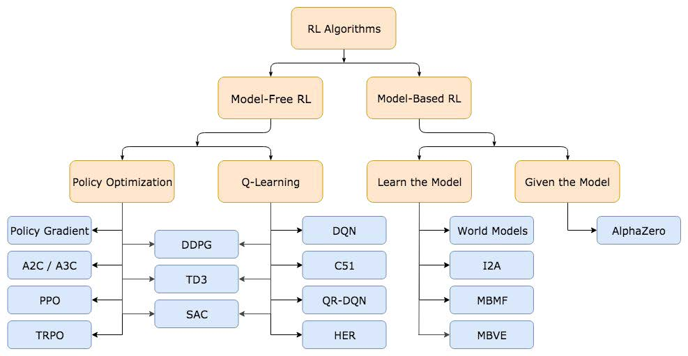
Introducción
Sesión 10 – Algoritmos basados en modelo
Notes:
Nuestro archiconocido esquema.
Hoy, nos vamos a mover por el lado de la jerarquía del model based.
Todo comenzó con model free, pero a partir de Alpha-go, comenzó a prestarse más atención a cómo integrar información del entorno. Ya lo hemos visto en las prácticas.

Slide 6
Introducción
La principal diferencia entre soluciones model free y model based es el conocimiento a priori de las dinámicas del entorno.
Si se conocen las dinámicas del entorno, se pueden estimar las transiciones que el agente puede ejecutar desde el estado actual para valorar cuál es la mejor acción a tomar.
Actualmente, uno de los retos principales aparece con entornos en los que el espacio de acciones es muy elevado y, por tanto, esta estimación es muy demandante en cuanto a recursos computacionales necesarios.
Sesión 10 – Algoritmos basados en modelo
Notes:
Espacio de acciones muy elevado. Estimar acciones en cadena.
Los algoritmos por refuerzo que utilizaramos serán los mismos que ya conocemos. Luego cambiará la forma en que introducimos la información del entorno.

Slide 7
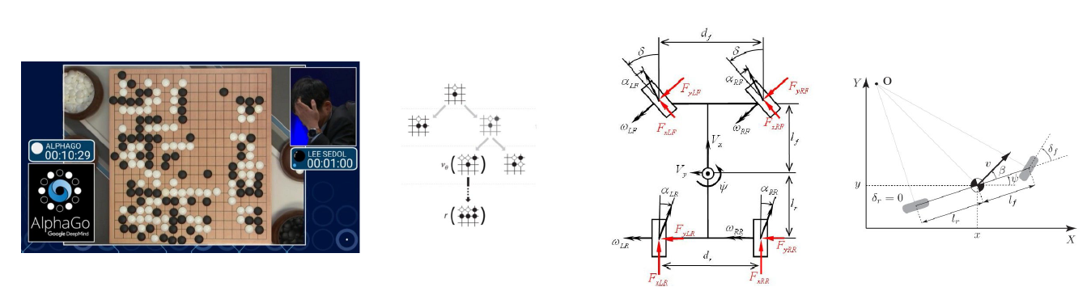
Introducción
https://jonathan-hui.medium.com/rl-model-based-reinforcement-learning-3c2b6f0aa323
Sesión 10 – Algoritmos basados en modelo
Notes:
Ejemplos visuales para comenzar.
Búsqueda en árbol. La práctica irá por esta dirección.
Mecánicas conocidas, mientras podamos conocer las físicas de forma determinista, podremos saber a futuro. Control por computador con PID y optimización en robótica.

Slide 8
Introducción
En esta asignatura nos centraremos en un tipo específico de implementación: acompañar el aprendizaje del modelo del agente con metaheurísticas u otras técnicas de optimización, que sirvan de apoyo al proceso de aprendizaje.
Dentro de las opciones que podemos encontrar, las más utilizadas son la búsqueda en árbol o algoritmos basados en población (genéticos). Todos ellos basados a su vez en simulaciones de Montecarlo para poder analizar los distintos caminos disponibles.
Sesión 10 – Algoritmos basados en modelo
Notes:
Apoyar al algoritmo por refuerzo con búsqueda en árbol
Podar, seleccionar acciones candidatas. Simulaciones de MonteCarlo para recopilar la experiencia.
- Maximización de la recompensa.

Slide 9
Introducción
Además, otro punto de vista de Model based es su conexión directa con problemas de control por computador. En este sentido, es común ver el modelo como un controlador y que el problema se transforme en “minimizar el error cometido” en vez de “maximizar la recompensa esperada”.
Por último, hay un aspecto muy importante a tener en cuenta en relación con la recompensa. Hasta ahora, la recompensa nos ha venido dada como valores que el entorno nos devuelve de manera arbitraria. En soluciones basadas en modelo es común conocer la estructura o función de recompensa, lo que complementa al uso de técnicas de optimización a la hora de estimar las acciones.
Sesión 10 – Algoritmos basados en modelo
Notes:
La recomensa que te devuelve el entorno, que te lo crees. En model based, esta recompensa sigue una función de negocio, una lógica, que al ser conocida, podemos estimar la recompensa futura. Dependiendo el estado del tablero, o de la posición del robot.
Problemas de minimización, para minimizar el error cometido. Si conocemos el modelo, y podemos ver a futuro, podemos decir que tenemos el error real cometido, y no estaríamos trabajando con recompensas esperadas a futuro, sino con información conocida.
- Problemas de control, de estabilización de drones por ejemplo.

Slide 10
Índice
Introducción
Model based: Modelo conocido vs. Modelo desconocido
Model learning: Aspectos principales
Planning & Learning
Ejemplos de soluciones Model based
Conclusiones
Bibliografía recomendada
Sesión 10 – Algoritmos basados en modelo

Slide 11
Model based: Modelo conocido vs. Modelo desconocido
Cuando hablamos de soluciones basadas en modelo podemos encontrarnos en dos situaciones diferentes: que el modelo sea conocido o no.
Si el modelo es conocido, podremos aplicar directamente las técnicas de metaheurísticas vistas anteriormente.
Si el modelo es desconocido, tendremos que llevar a cabo un paso previo en la ejecución para aprender o aproximar de la mejor manera posible el modelo del entorno.
Sesión 10 – Algoritmos basados en modelo
Notes:
Qué pasa si el modelo es desconocido? Que tenemos que aproximarlo. Obtener por ejemplo un modelo del entorno de atari.

Slide 12
Model based: Modelo conocido vs. Modelo desconocido
Como hemos comentado, si el modelo es conocido entonces podemos utilizar ese conocimiento para enriquecer el proceso de entrenamiento. Esta es la situación típica con metaheurísticas, planificación y otras técnicas de optimización. Este es también el tipo de ejecución en la que se basan soluciones como Alphago o Alphazero.
El elemento principal a tener en cuenta en este tipo de soluciones es la capacidad computacional necesaria para la implementación. Los ejemplos de Alphago y Alphazero muestran esta problemática, ya que aunque podamos estimar las transiciones del entorno de una manera precisa, es imposible poder llevar todas las estimaciones posibles en cada momento de la ejecución.
Sesión 10 – Algoritmos basados en modelo
Notes:
Al final, aunque el modelo sea conocido, Por qué queremos entrenar un agente?
Para elegir la mejor acción en cada estado, y
Para disminuír la búsqueda en árbol necesaria, la cual es computacionalmente muy potente

Slide 13
Model based: Modelo conocido vs. Modelo desconocido
Si el modelo es desconocido, tendremos que llevar a cabo una fase previa de aprendizaje o aproximación. Lo común es utilizar un enfoque de aprendizaje supervisado/no supervisado para crear el modelo del entorno utilizando datos recolectados. Una vez tengamos esta aproximación, podemos utilizarla en el algoritmo de aprendizaje por refuerzo que deseemos.
A diferencia del uso de metaheurísticas, este tipo de solución Model-based tiene su base en algoritmos/procesos basados en gradientes, debido a la necesidad de optimizar la representación que se va obteniendo del entorno.
Sesión 10 – Algoritmos basados en modelo

Slide 14
Índice
Introducción
Model based: Modelo conocido vs. Modelo desconocido
Model learning: Aspectos principales
Planning & Learning
Ejemplos de soluciones Model based
Conclusiones
Bibliografía recomendada
Sesión 10 – Algoritmos basados en modelo

Slide 15
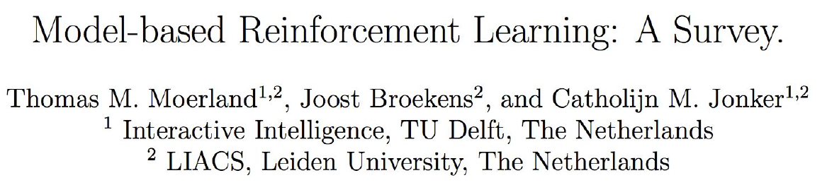
Model learning: Aspectos principales
https://arxiv.org/pdf/2006.16712.pdf
Sesión 10 – Algoritmos basados en modelo

Slide 16
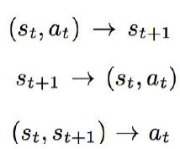
Model learning: Aspectos principales
El primer aspecto a analizar es el tipo de modelo que se va a estimar a partir del entorno. Podemos encontrar tres tipos principales:
Modelo forward
Modelo backward
Modelo inverso
Sesión 10 – Algoritmos basados en modelo
Notes:
Queremos ser capaces de predecir las siguientes transiciones de la manera más precisa. De la forma más determinista posible por parte del entorno.
Tiene que ser un modelo lo más estable posible, ya que sino no ayudaría al agente.
Se debe cumplir bidireccionalidad.

Slide 17
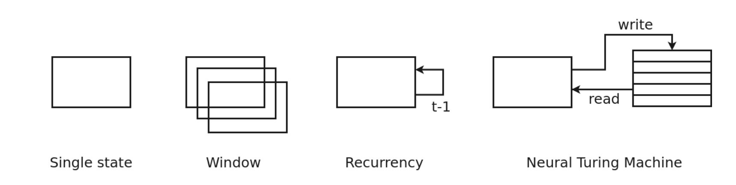
Model learning: Aspectos principales
Las observaciones parciales se refieren a cuando la información disponible en una observación no es completa. Es una situación muy típica que puede ocurrir por la propia naturaleza del problema. Algunas formas de suavizar esta situación son:
Sesión 10 – Algoritmos basados en modelo
Notes:
Nunca tendremos toda la información posible para modelar el entorno. Estamos aproximando, que es la final el objetivo del aprendizaje por representación.
Diferentes estrategias para utilizar estos datos.
Maquina de Turing. Acumular en memoria un buffer de estados visitados, o estados comunes.

Slide 18
Model learning: Aspectos principales
Uno de los puntos más críticos cuando se aproxima el modelo de un entorno es la abstracción de los estados. Debido a la alta carga de información de este tipo de problemas, el modelo del entorno siempre va a ser una representación del mismo.
Normalmente, esta representación va asociada a algún método o proceso de abstracción, desde una reducción de dimensionalidades hasta el uso de alguna arquitectura de Deep Learning.
Sesión 10 – Algoritmos basados en modelo
Notes:
Más madera.
El espacio de estados es muy grande. EL modelo va a tener que abstraer, para quedarnos en un vector de dimensiones menor. Reducción de dimensionailidad del modelo.
Alguna arquitectura de DL para comprimir información? La actividad que se va a abrir va en esa línea.

Slide 19
Model learning: Aspectos principales
Otros aspectos analizados en el artículo de referencia son la incertidumbre, la aleatoriedad o la estacionalidad de los datos.
Incertidumbre y aleatoriedad son conceptos que están muy relacionados entre sí, ya que la incertidumbre trata la falta de información en los datos para aproximar un modelo preciso, mientras que la aleatoriedad trata la propia naturaleza estocástica del proceso que se está modelando. La aleatoriedad siempre va a estar presente mientras que la incertidumbre se podría disminuir teniendo más datos disponibles.
La estacionalidad se refiere a si cambian las funciones de transición o recompensa a lo largo del tiempo. Estos cambios, si no son percibidos por el agente, pueden conllevar a que la solución se desgaste con el paso del tiempo.
Sesión 10 – Algoritmos basados en modelo
Notes:
Incertidumbre: falta de información. Se alivia con los datos
Aleatoriedad: si el entorno es estocastico, siempre habrá cierta aleatoriedad
No debemos frustrarnos si nuestro modelo de entono no es del todo bueno, sino que sea estable, y nos ayude a entrenar a la policy.

Slide 20
Índice
Introducción
Model based: Modelo conocido vs. Modelo desconocido
Model learning: Aspectos principales
Planning & Learning
Ejemplos de soluciones Model based
Conclusiones
Bibliografía recomendada
Sesión 10 – Algoritmos basados en modelo

Slide 21
Planning & Learning
https://arxiv.org/pdf/2006.16712.pdf
Sesión 10 – Algoritmos basados en modelo

Slide 22
Planning & Learning
A la hora de aplicar planificación junto a nuestra solución de Aprendizaje por refuerzo se nos presentan una serie de preguntas:
1) ¿En qué estado comenzamos la planificación?
2) ¿Al ejecutar simulaciones, cuánta performance reservamos para la planificación?
3) ¿Cómo llevamos a cabo la planificación?
4) ¿Cómo relacionamos la planificación con el proceso de aprendizaje y la toma de acciones?
Sesión 10 – Algoritmos basados en modelo
Notes:
Hyper´parámetros o preguntas que hay que hacerse en el diseño de nuestra solución model-based.

Slide 23
Planning & Learning
A la hora de aplicar planificación junto a nuestra solución de Aprendizaje por refuerzo se nos presentan una serie de preguntas:
1) ¿En qué estado comenzamos la planificación?
2) ¿Al ejecutar simulaciones, cuánta performance reservamos para la planificación?
3) ¿Cómo llevamos a cabo la planificación?
4) ¿Cómo relacionamos la planificación con el proceso de aprendizaje y la toma de acciones?
• Estado aleatorio
• Estado visitado
• Estado prioritario
• Estado actual
Sesión 10 – Algoritmos basados en modelo
Notes:
La planificación es el esquema de bñusqueda en árbol

Slide 24
Planning & Learning
A la hora de aplicar planificación junto a nuestra solución de Aprendizaje por refuerzo se nos presentan una serie de preguntas:
1) ¿En qué estado comenzamos la planificación?
2) ¿Al ejecutar simulaciones, cuánta performance reservamos para la planificación?
3) ¿Cómo llevamos a cabo la planificación?
4) ¿Cómo relacionamos la planificación con el proceso de aprendizaje y la toma de acciones?
• Después de cuántos steps comenzamos?
• Cuánto esfuerzo ejecutamos por iteración?
(Alphago Zero, 1MCTS, 1600 trazas de profundidad 200)
Sesión 10 – Algoritmos basados en modelo
Notes:
1600 opciones distintas, con 200 estados a futuro. Anchura de 1600.

Slide 25
Planning & Learning
A la hora de aplicar planificación junto a nuestra solución de Aprendizaje por refuerzo se nos presentan una serie de preguntas:
1) ¿En qué estado comenzamos la planificación?
2) ¿Al ejecutar simulaciones, cuánta performance reservamos para la planificación?
3) ¿Cómo llevamos a cabo la planificación?
4) ¿Cómo relacionamos la planificación con el proceso de aprendizaje y la toma de acciones?
• De tipo discreto (árbol, tabla) o diferencial (modelos de transición y recompensa diferenciables)
• La dirección puede ser forward o backward
• Tenemos que definir los niveles de profundidad y anchura en la simulación
Sesión 10 – Algoritmos basados en modelo
Notes:
Diferencial: vamos calculando el error de forma secuencial de forma diferenciable con una función. No es tan típica.

Slide 26
Planning & Learning
A la hora de aplicar planificación junto a nuestra solución de Aprendizaje por refuerzo se nos presentan una serie de preguntas:
1) ¿En qué estado comenzamos la planificación?
2) ¿Al ejecutar simulaciones, cuánta performance reservamos para la planificación?
3) ¿Cómo llevamos a cabo la planificación?
4) ¿Cómo relacionamos la planificación con el proceso de aprendizaje y la toma de acciones?
• Usando la policy y el value para llevar a cabo la planificación.
• Usando el resultado de la planificación para actualizar la policy y el value.
• Usando directamente la planificación para seleccionar una acción.
Sesión 10 – Algoritmos basados en modelo
Notes:
Cómo se poda el árbol.
Al principio será bastante aleatoria.
Conforme se tiene más conocimiento, dicha recompensa pasa a ser real, y se puede conocer la bondad de la acción.
EL árbol se acaba ponderando con el value, con la estimación de calidad o recompensa esperda a futuro, y si es muy terminal, con la recompensa.
¿Planificación es sobre entrenamiento o sobre test?

Slide 27
Índice
Introducción
Model based: Modelo conocido vs. Modelo desconocido
Model learning: Aspectos principales
Planning & Learning
Ejemplos de soluciones Model based
Conclusiones
Bibliografía recomendada
Sesión 10 – Algoritmos basados en modelo

Slide 28
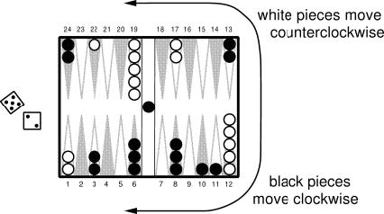

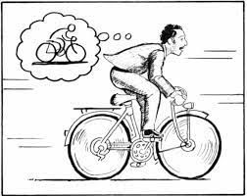
Ejemplos de soluciones Model based
https://es.m.wikipedia.org/wiki/Archivo:Alphago_logo_Reversed.svg
http://incompleteideas.net/book/ebook/node108.html
https://arxiv.org/pdf/1803.10122.pdf
Sesión 10 – Algoritmos basados en modelo

Slide 29
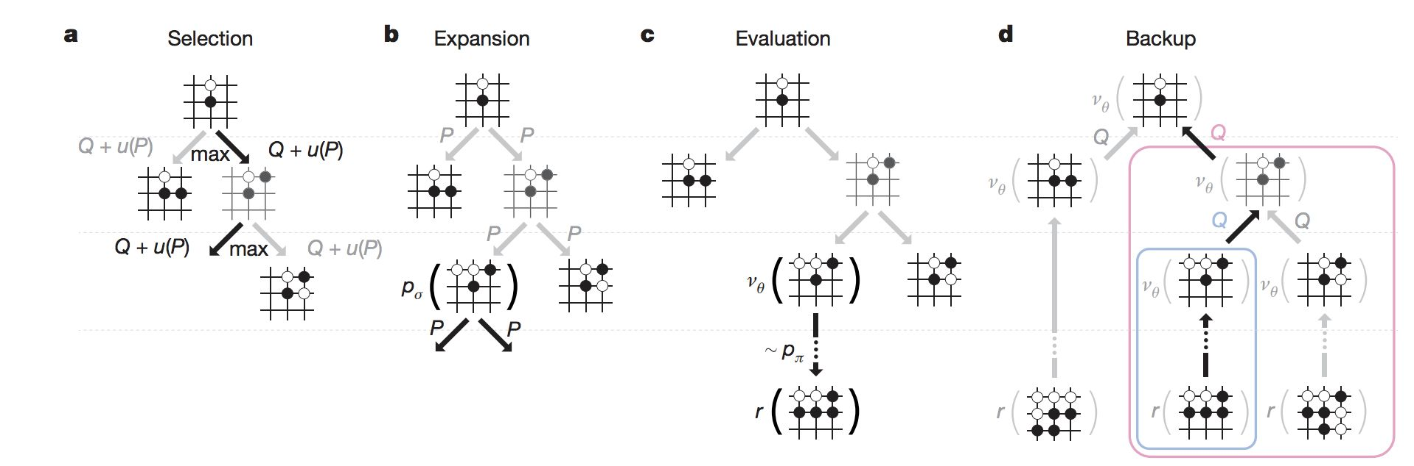
Ejemplos de soluciones Model based
- Solución entrenada con aprendizaje supervisado y aprendizaje por refuerzo
- Utiliza MCTS para la estimación de qué acción escoger en cada estado
https://es.m.wikipedia.org/wiki/Archivo:Alphago_logo_Reversed.svg
https://deepmind.com/research/case-studies/alphago-the-story-so-far
Sesión 10 – Algoritmos basados en modelo

Slide 30
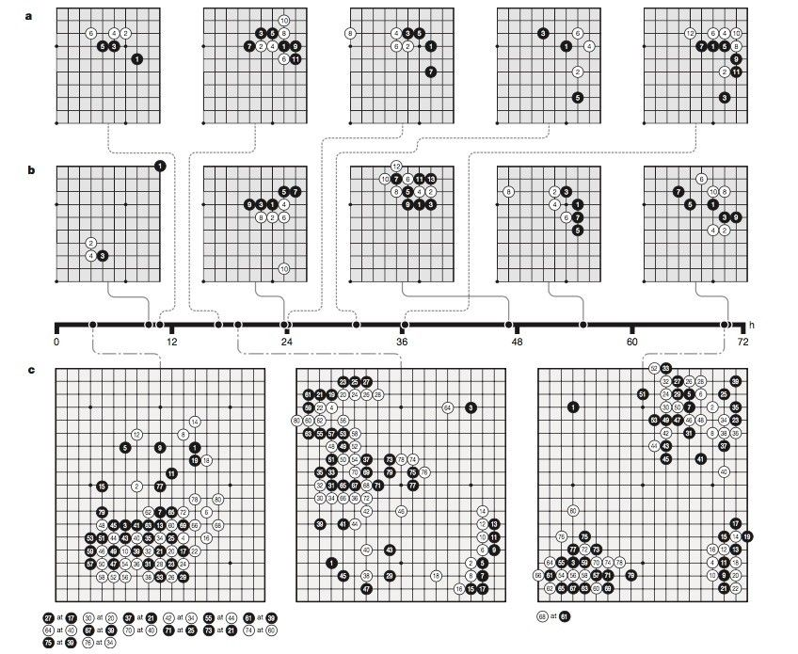
Ejemplos de soluciones Model based
En su siguiente versión, Alphago Zero, el entrenamiento de la solución se produce mediante self-play, sin incluir la primera fase de aprendizaje supervisado.
Como versión siguiente, Deepmind desarrolla AlphaZero, para generalizar a los juegos del ajedrez y Shogi además del Go.
Como curiosidad, se estima que Alphago Zero costó unos 35M$ en recursos computacionales*
https://www.xataka.com/robotica-e-ia/la-nueva-alphago-esta-un-paso-mas-cerca-de-la-singularidad-aprende-de-si-misma-y-deja-en-ridiculo-a-la-anterior
*https://www.yuzeh.com/data/agz-cost.html
Sesión 10 – Algoritmos basados en modelo

Slide 31
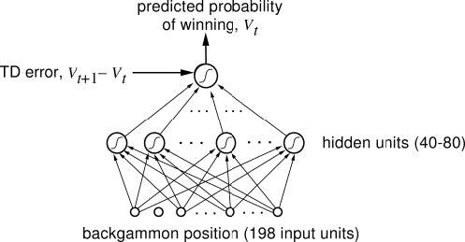
Ejemplos de soluciones Model based
TD-Gammon, desarrollado por Gerry Tesauro (Tesauro, 1992, 1994, 1995).
A diferencia de otras soluciones de la época, utiliza como datos de entrada los datos en crudo del tablero.
Otro elemento diferencial es la función de evaluación utilizada, basada en diferencias temporales para optimizar la red neuronal con la que se aproxima la probabilidad de ganar.
https://en.wikipedia.org/wiki/TD-Gammon
http://incompleteideas.net/book/ebook/node108.html
Sesión 10 – Algoritmos basados en modelo

Slide 32

Ejemplos de soluciones Model based
https://worldmodels.github.io/
Sesión 10 – Algoritmos basados en modelo

Slide 33
Índice
Introducción
Model based: Modelo conocido vs. Modelo desconocido
Model learning: Aspectos principales
Planning & Learning
Ejemplos de soluciones Model based
Conclusiones
Bibliografía recomendada
Sesión 10 – Algoritmos basados en modelo

Slide 34
Conclusiones
1) La principal diferencia entre model-free y model-based es que con model-based conocemos las dinámicas del entorno, por ejemplo en cuanto a transiciones y funciones de recompensa.
2) Dentro de model-based, podemos encontrarnos con dos situaciones diferentes: que el modelo del entorno sea conocido o que sea desconocido y, por tanto, tengamos que aproximarlo.
3) Dentro de las metaheurísticas usadas en estas soluciones, las implementaciones más comunes combinan técnicas de planificación junto con simulaciones de Montecarlo.
Sesión 10 – Algoritmos basados en modelo

Slide 35
Índice
Introducción
Model based: Modelo conocido vs. Modelo desconocido
Model learning: Aspectos principales
Planning & Learning
Ejemplos de soluciones Model based
Conclusiones
Bibliografía recomendada
Sesión 10 – Algoritmos basados en modelo

Slide 36
Bibliografía recomendada
- “Model-Based Reinforcement Learning: A survey”, Moerland, T. et al
https://arxiv.org/pdf/2006.16712.pdf
- “Alphago”, Google Deepmind
https://deepmind.com/research/case-studies/alphago-the-story-so-far
- “World Models”, David Ha, Jurgen Schmidhuber
https://arxiv.org/abs/1803.10122
https://worldmodels.github.io/
Sesión 10 – Algoritmos basados en modelo

